Slide 1
Aplikasi Sistem Jasa Laundry Menggunakan VB.NET dan SQL Server
DATA DIRI
Nama : Muhamad Jaya
NPM : 14118340
Kelas : 1KA06
Jurusan : Sistem Informasi

Slide 2
Project analysis slide 8
Jasa Laundry
Latar belakang
Tujuan
Saat ini, perkembangan teknologi, khususnya teknologi komputer telah mengalami kemajuan yang sangat pesat. Perkembangan teknologi tersebut tidak lepas dari peran manusia yang setiap saat terus memperbaiki dan mencari inovasi baru agar teknologi tersebut dapat digunakan untuk membantu pekerjaan manusia. Kita tahu bahwa teknologi komputer telah banyak digunakan di perusahaan atau organisasi, baik di bidang perdagangan maupun jasa yang menggunakan teknologi tersebut sebagai alat bantu untuk mempermudah pekerjaan.
Kenyataannya, masih ada perusahaan atau organisasi yang belum menggunakan teknologi komputer sebagai alat bantu pekerjaan, seperti sistem jasa laundry yang saya jadikan kasus dalam pembuatan project lepkom ini masih menggunakan cara manual dalam pekerjaannya tanpa menggunakan komputer sebagai alat bantunya.
Adapun tujuan yang ingin dicapai dalam project lepkom ini adalah sebagai berikut :
Menghasilkan sistem informasi transaksi jasa laundry
Menghasilkan perangkat lunak untuk sistem informasi transaksi pelayanan jasa laundry
Mempermudah dan menunjang kinerja perusahaan laundry.

Slide 3
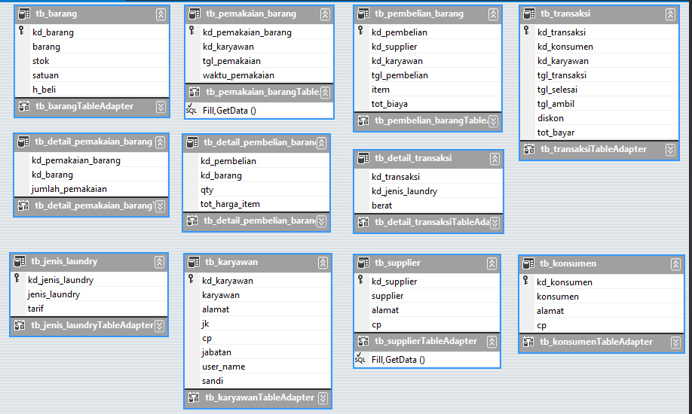
Project analysis slide 3
Database

Slide 4
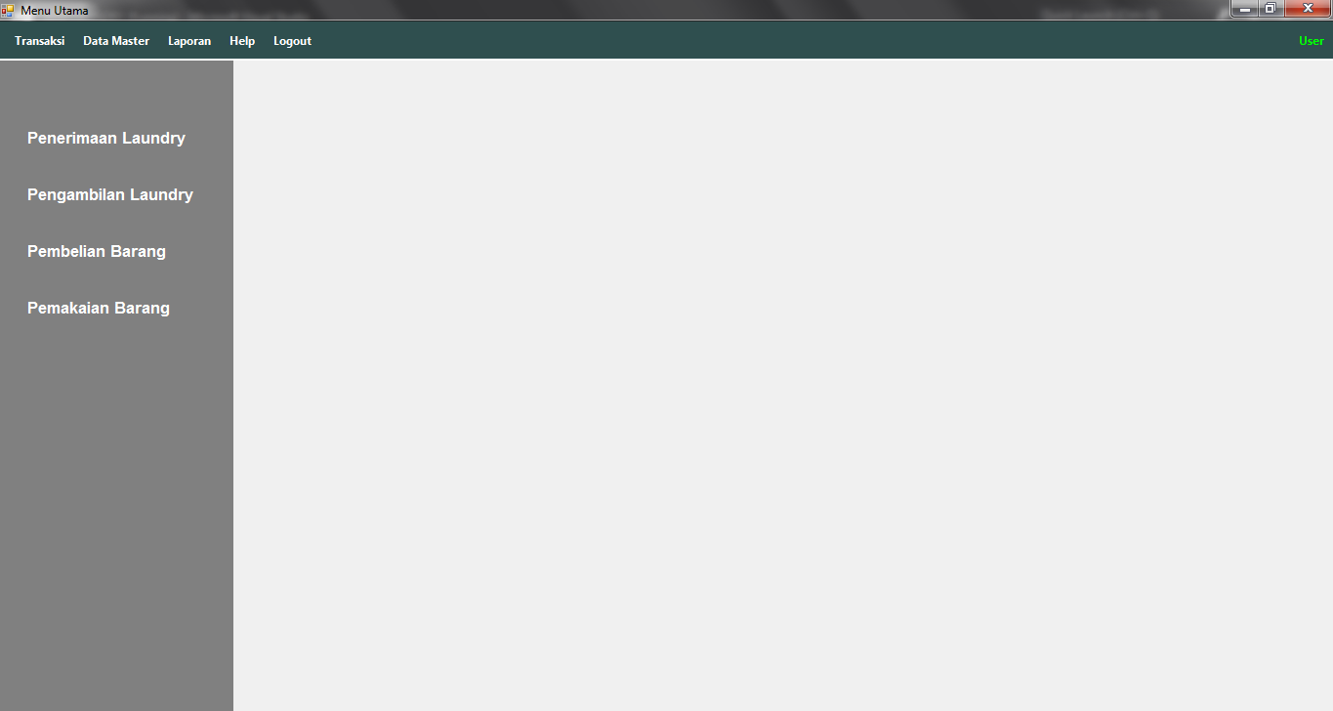
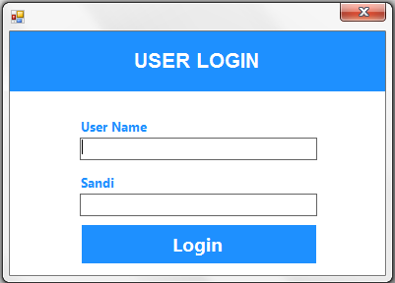
Project analysis slide 3
Form Login
Menu Utama
Form ini digunakan untuk membedakan hak akses pegawai laundry dan menjaga keamanan data.
Semua menu dapat di akses dari menu utama

Slide 5
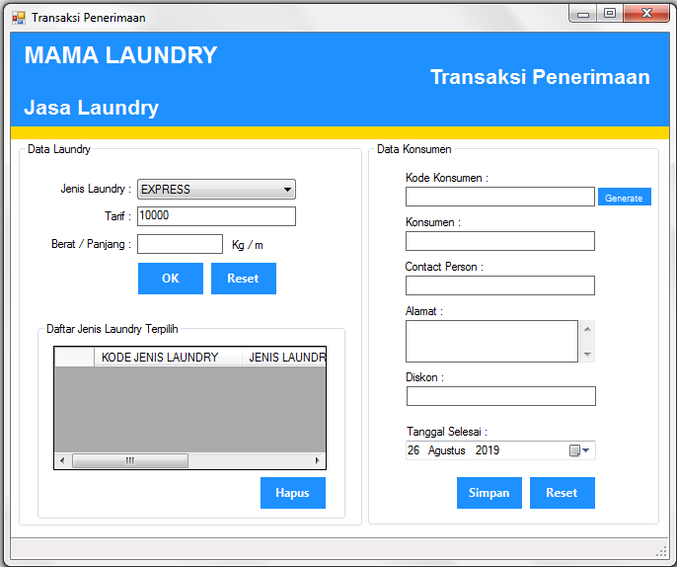
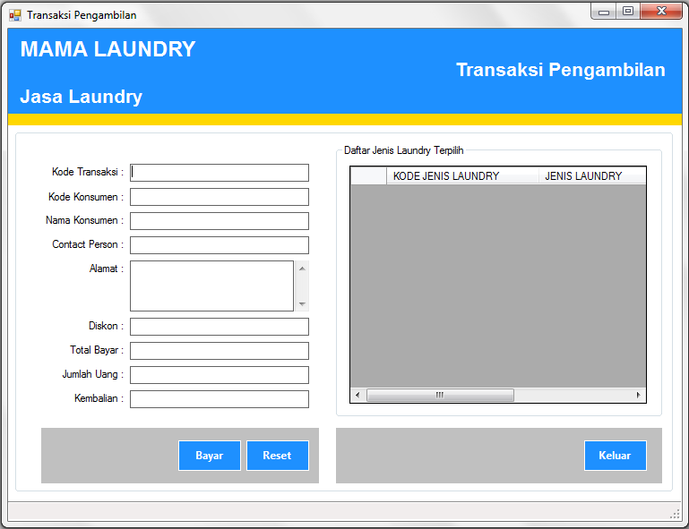
Project analysis slide 3
Transaksi Penerimaan
Transaksi Pengambilan
Transaksi ketika konsumen memberikan pakaian untuk di laundry
Transaksi ketika konsumen mengambil pakaian yang sudah selesai di laundry.

Slide 6
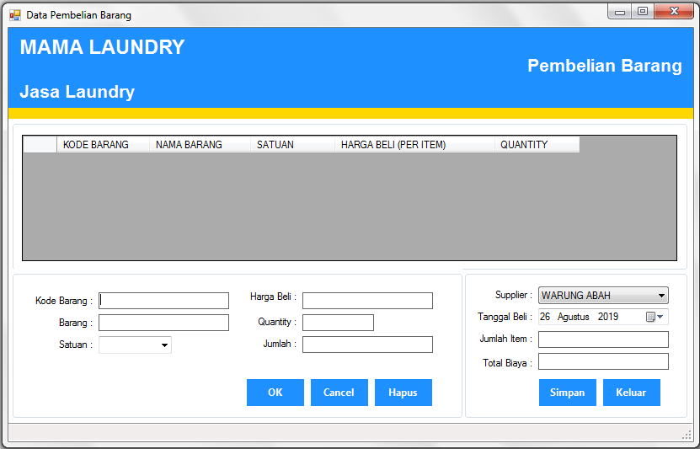
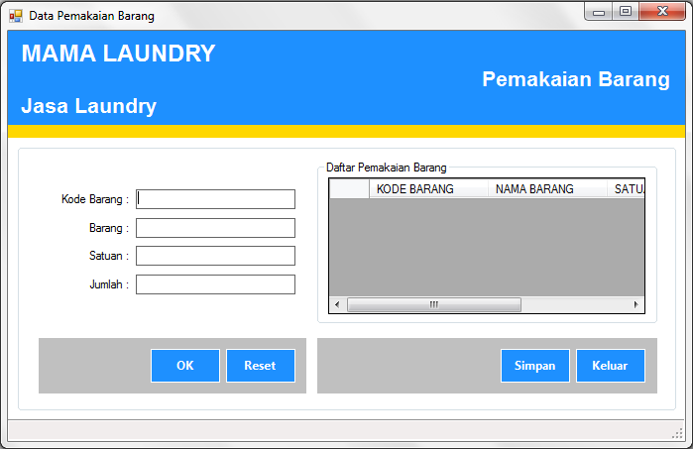
Project analysis slide 3
Data Pembelian Barang
Data Pemakaian Barang
Form tempat transaksi ketika membeli barang dari Supplier.
Form ini digunakan ketika pegawai akan menggunakan barang, seperti sabun, pewangi, dan sebagainya.

Slide 7
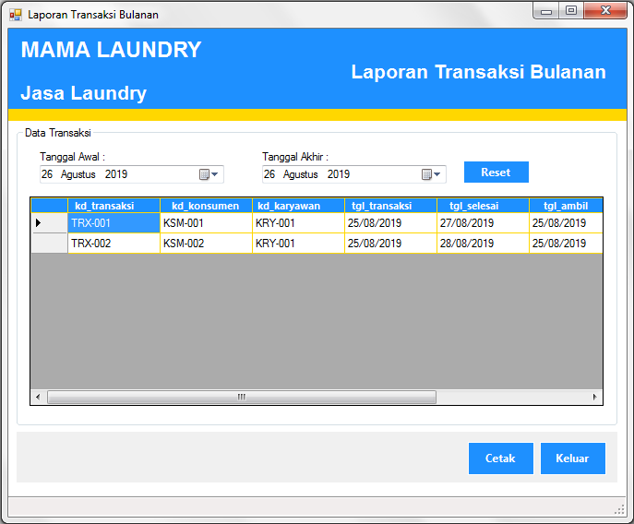
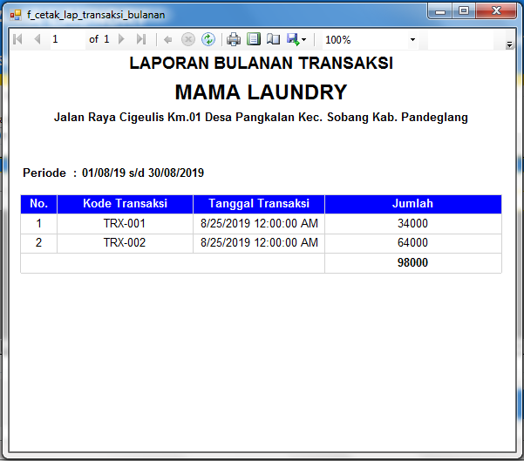
Project analysis slide 3
Laporan Bulanan
Laporan dihitung berdasarkan transaksi per bulan.

Slide 8
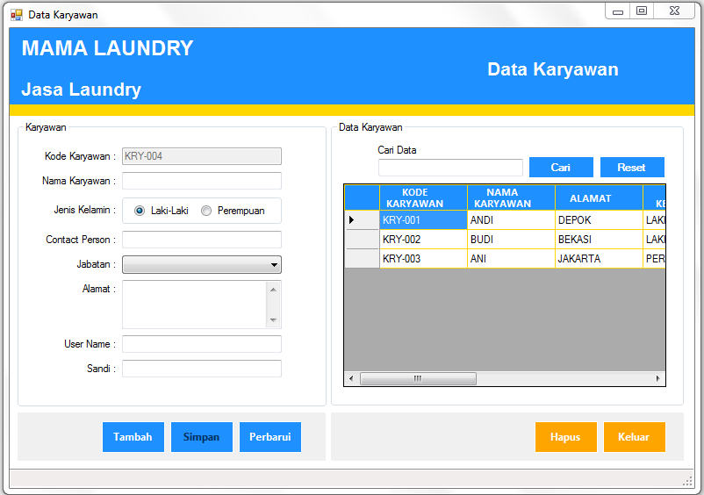
Project analysis slide 3
Data Karyawan
Form untuk mengelola data karyawan

Slide 9
Terima Kasih

